Slide 1

Seminário Bethrem
Em busca da excelência
Treinando Obreiros para o Reino de Deus
Diretor: Pr. Jaime Bergamim
Fale conosco:
Whatsapp: (41) 9-99134.18181
Email: jaimebergamim@gmail.com.br
01/22

Slide 2
Seminário Bethrem
Oferecemos curso de Teologia:
Treinamentos para Obreiros
Liderança e Gestão eclesiástica
Aconselhamento Pastoral e Análise em Psicanálise
Simpósio para liderança.
Adquira nossos matérias:
Livros, apostilas e livros de esboço, físico ou em PDF.
Consulte-nos pelos nossos canais:
Whatsapp: (41) 9.9134-1818 e (41) 999758-7287
Email: jaimebergamim@gmail.com
Site: http://minist-jaimebergamim.webnode.com.br
02/22

Slide 3





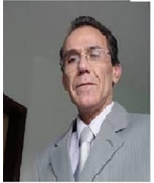
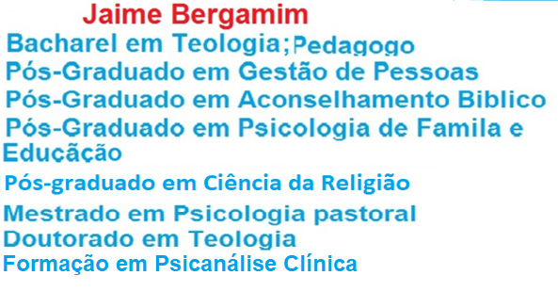
Igreja Evangélica Assembleia de Deus
Seja um aluno dos Institutos acima. Dedique sempre
03/22

Slide 4


Juntos preparando vidas para o Reino de Deus
04/22

Slide 5


Tema do 1º Trimestre de 2025
05/22

Slide 6
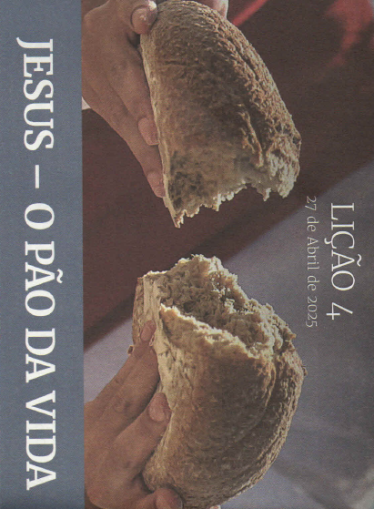
TEMA
06/22

Slide 7
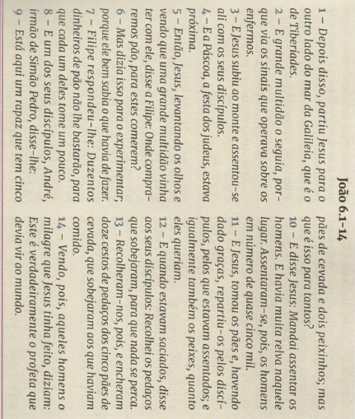
LEITURA EM CLASSE
08/22

Slide 8
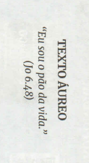
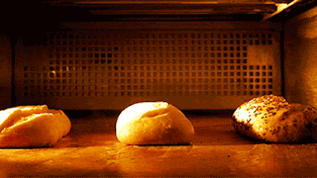
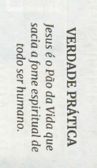
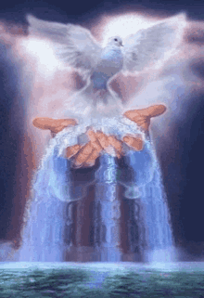
TEXTO AUREO E VERDADE PRÁTICA
09/22
01/23

Slide 9
INTRODUÇÃO
A multiplicação – Cinco pães Dois peixinhos
Quase cinco mil homens (além de mulheres e crianças)
Percepção humana:
Queriam apenas satisfazer as sua necessidade materiais (fome)
As nossas necessidades não são somente materiais, mas acima dessa, temos a necessidade espiritual.
Sede de Deus: Temos por natureza essa necessidade espiritual, pois fomos formados da essência de Deus.
Desejo de adoração: Deus fez o homem para ser seus adoradores
10/22
02/23

Slide 10
I. JESUS, A MULTIDÃO E O MILAGRE DA MULTIPLICAÇÃO
1. A multiplicação de pães e peixe
O milagre não se explica – Cinco mil pessoas são alimentadas .
Jesus já estado em Jerusalém e curado o paralitico que esta junto tanque de Betesta a 38 anos estava enfermo (Cap 5). E era sábado.
Jesus do outro lado do mar da Galileia que é o de Tiberíades
Jesus desafiou seus discípulos a dar de comer (PONTO II). Vamos comentar aqui
A figura que representa o autor do pecado é serpente.
A serpente foi o instrumento que Satanás usou.
11/22
0/23
03/

Slide 11

I. JESUS, A MULTIDÃO E O MILAGRE DA MULTIPLICAÇÃO
1. A multiplicação de pães e peixe
Jesus testa a fé dos discípulos e desafia a dar lhes de comer
Jesus estava monte
Em baixo uma multidão que vem a seu encontro
Onde encontrar comida em lugar fora de comercio.
Felipe pergunta, onde comparemos pão [...]
Jesus não queria apenas realizar o milagre, mas dar uma lição de ensinamento:
Para seus discípulo – exercício da fé
Para a multidão, que homem não necessita somente de milagre e cura, mas do pão do céu
O desafio
12/22
11/23

Slide 12
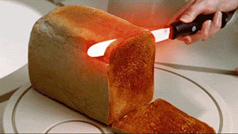
CONTINUAÇÃO DO PONTO II
3. Uma lição de provisão
Deus não precisa de muita coisa para realizar milagre; somente cinco pães e dois peixinhos
Apena um lanche de um menino
Quase cinco mil se alimente
Uma sobra miraculas de doze cesto
Um cesto para cada discípulo – recompensa de uma fé e trabalho prestado
13/22
12/23

Slide 13
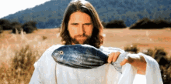
I. JESUS, A MULTIDÃO E O MILAGRE DA MULTIPLICAÇÃO
2. O milagre
Esse é único milagre mencionado nos quatros evangélicos, os sinóticos e João.
Questão: Poque Jesus havia saído de Jerusalém e ir para a Galileia? Por causa da oposição dos religiosos.
Local do milagre: Não se sabe ao certo:
Mateus: para um lugar deserto, apartado; e, sabendo-o o povo, seguiu-o a pé desde as cidades (Mt. 14.13).
Marcos: E foram sós num barco, em particular, para um lugar deserto (Mr. 6.32).
Lucas: particular, para um lugar deserto de uma cidade chamada Betsaida (Lc. 9.10).
João: E Jesus subiu ao monte, e assentou-se ali com os seus discípulos. E a páscoa, a festa dos judeus, estava próxima.
Então Jesus, levantando os olhos, e vendo que uma grande multidão vinha ter com ele, disse a Filipe: Onde compraremos [...] Jo. 6.3-5)
14/22
04/23
04/

Slide 14
I. JESUS, A MULTIDÃO E O MILAGRE DA MULTIPLICAÇÃO
2. O milagre
João fala que Jesus subiu ao monte, mas que monte era esse? Certamente um monte existente naquele região desértica, não necessariamente um monte alto.
Esse milagre se distingue dos demais por que ele mostra o poder miraculoso de Jesus.
Deus á capaz de fazer existir o que antes não existia.
Veja resto do povoado de Vale de Betsaida, como é conhecida hoje.
A região de Tabgha, na margem do Mar da Galileia,
15/22
05/23
05/

Slide 15
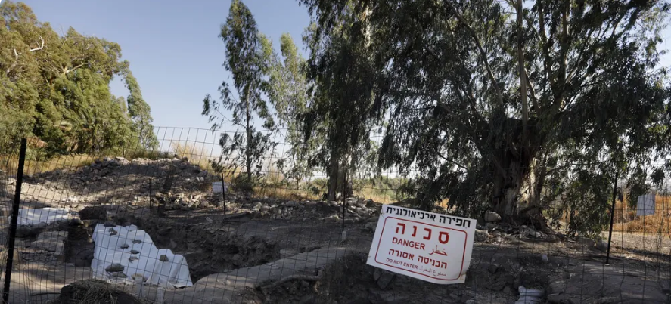
I. JESUS, A MULTIDÃO E O MILAGRE DA MULTIPLICAÇÃO
2. O milagre
16/22
06/23
06/

Slide 16

I. JESUS, A MULTIDÃO E O MILAGRE DA MULTIPLICAÇÃO
3 Qual era o interesse da multidão (PONTO III)
A multidão só queria a cura e milagres, mas não mensagem.
Elas queriam apenas bens matérias aquilo que preenchia suas necessidade pessoas.
Ele ignoravam o pão do céu, pão que alimenta a alma faminta.
A cura física, não é o maior milagre na vida de uma pessoa.
O maior milagre e a transformação espiritual com o pão da vida, e Jesus disse:
Trabalhai, não pela comida que perece, mas pela comida que permanece para a vida eterna, a qual o Filho do homem vos dará; porque a este o Pai, Deus, o selou
Jo. 6.27
17/22
07/23

Slide 17
I. JESUS, A MULTIDÃO E O MILAGRE DA MULTIPLICAÇÃO
3 Qual era o interesse da multidão
Jesus é o pão da Vida
Eu sou o pão da vida.
Vossos pais comeram o maná no deserto, e morreram.
Este é o pão que desce do céu, para que o que dele comer não morra Jo..48-50).
O que Jesus mostro?
18/22
08/23

Slide 18
I. JESUS, A MULTIDÃO E O MILAGRE DA MULTIPLICAÇÃO
3 Qual era o interesse da multidão
Jesus mostrou uma diferença; quais diferença?
O povo via em Jesus apenas um politico que vinha restaurar o reino de Israel do julgo romano
Jesus se apresenta:
Para a mulher samaritana como agua viva
Para essa multidão como vivo
Para a ultimo dia da festa de Jo. 5.37, como rios de aguas vivas.
A solução para todos os problemas sociais e físico, está tão somente em Crer que Jesus é verdadeiro Deus, o pão vivo que desceu do céu.
19/22
09/23

Slide 19
III. JESUS O PÃO QUE DESCE DO CÉU
1. Qual o real interesse da multidão
A multidão novamente no dia seguinte procura Jesus
Jo.6.25
E, achando-o no outro lado do mar, disseram-lhe: Rabi, quando chegaste aqui?( Jo.6.25)
A repreensão do Mestre
Jesus respondeu-lhes, e disse: Na verdade, na verdade vos digo que me buscais, não pelos sinais que vistes, mas porque comestes do pão e vos saciastes
Jo.6.25,26
20/22
10/23

Slide 20
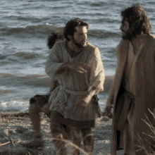
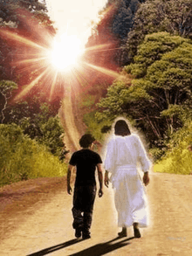
Considerações Finais
A nossa caminhada com Cristo não pode se basear apenas no pão que perece, embora necessário a vida humana e indispensável para sobrevivência, mas precisamos trabalhar muito mais pelo pão que não perece.
Jesus é esse pão vivo, aleluia.
Encerramos com as palavra de Paulo aos Coríntios.
Se esperamos em Cristo só nesta vida, somos os mais miseráveis de todos os homens.
1 Co. 15.19
21/22

Slide 21
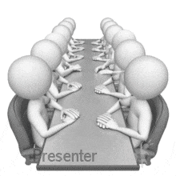

22/22

Slide 22

Meus contatos
Site: http ://minist-jaimebergamim.webnode.com.br
E-mail: jaimebergamim@gmail.com
WhatsApp: (41) 9.9757-7287
Cel: (41) 9-9134.1818
Res. (41) 3537.3738
15/23

